Slide 1

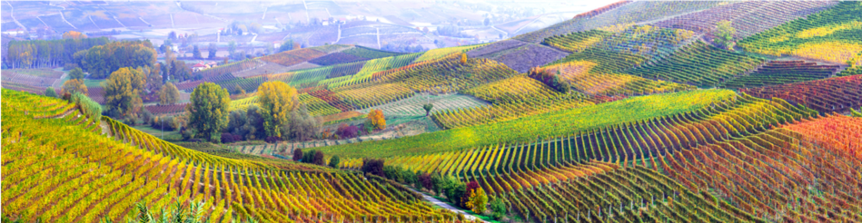
Главни начела на циркуларната економија и поврзаност со биоекономијата
Име на предавач
Notes:
Белешки за наставникот: Името на наставникот треба да стои во долниот лев дел на слајдот. Можете да го измените овој слајд за да ја воведете темата. Оваа презентација е дизајнирана да го воведе концептот на Циркуларна економија. Содржината на презентацијата можете да ја видите на следниот слајд, со објаснување зошто слајдовите се структурирани на дадениот начин.
Повеќето од првите слајдови, до слајдот број 12 треба да бидат прилично основни и лесно разбирливи. Почнувајќи од слајдот 13, содржината може да биде малку потешка за да се сфати концептот и целосно да се владее. Целна публика можат да бидат средношколци, и студенти на колеџ и на универзитет.
Со исклучок на видеото, овој прв слајд и слајдот со содржината, има 26 слајдови - така што за овие слајдови се потребни 26-52 минути, во зависност од деталноста на објаснувањето.
Видеото трае 3 минути и 48 секунди.

Slide 2
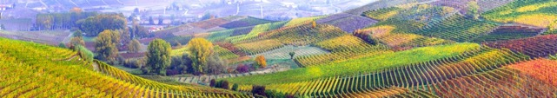
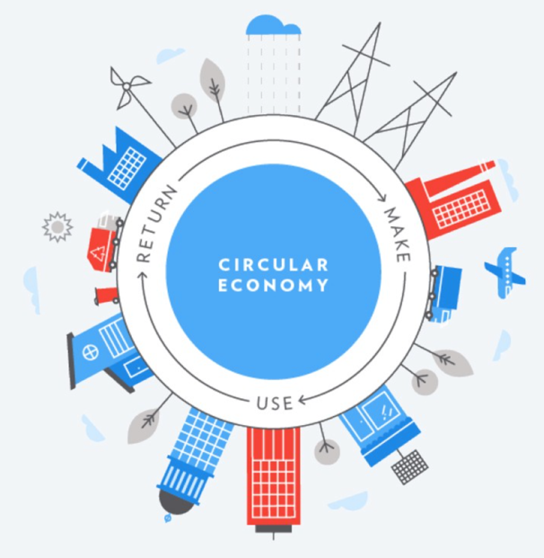
Содржина
Содржина
Квиз за статистика за отпад
Линеарна економија
Необновливи ресурси
Циркуларна економија
Модели на циркуларен бизнис
Бариери за циркуларната економија
Заклучок
Notes:
Белешки за наставникот како да го презентира слајдот
Овој слајд го ​​прикажува прегледот на содржината на оваа презентација за циркуларна економија.
1. Ќе започне со мал квиз за статистика за отпад. Поставени се четири прашања за отпад од храна, отпад од текстил, електронски отпад и отпад од пластика.
2. Потоа, ќе се воведе линеарната економија како еден од основните проблеми што го предизвикува овој отпад.
3. Ќе биде даден кус преглед на необновливите ресурси за да се илустрира дека сегашниот линеарен систем не може да се одржи.
4. Потоа, ќе се воведе циркуларната економија како системска промена за решавање на некои од итните проблеми создадени од линеарната економија.
5. Ќе бидат воведени пет модели на циркуларен бизнис како начини за вградување на циркуларната економија во начинот на работа на бизнисот.
6. Конечно, ќе се престават бариерите за циркуларната економија и причината зошто моделите на циркуларен бизнис допрва треба да станат мејнстрим бизнис модели.
Циркуларната економија се смета за системско решение за справување со некои од најитните глобални предизвици создадени од линеарната економија. Оттука, би било одлично учениците прво да знаат и разберат што е линеарна економија, проблемите со кои се поврзува, основните причини и идните предизвици пред да се претстави решението, т.е. циркуларната економија. На овој начин, публиката целосно ќе го сфати објаснувањето на циркуларната економија, нејзината цел, како таа може да се реализира и што го попречува нејзиниот напредок. Структурата на слајдовите е поставена врз основа на ваквото размислување.
Сликата е преземена од: https://uxplanet.org/the-rise-of-the-circular-economy-8fdfc0a18ca5

Slide 3
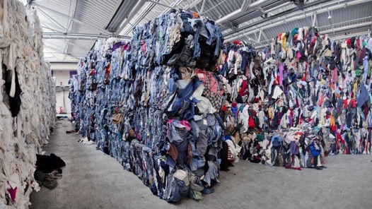
Квиз за отпад
1. Колку текстилен отпад се депонира или согорува на глобално ниво? (EMF, 2017)
а. Еквивалент на еден камион за смет на секој час
б. Еквивалент на еден камион за смет на секоја минута
в. Еквивалент на еден камион за смет на секоја секунда
Содржина
Квиз за статистика за отпад
Линеарна економија
Необновливи ресурси
Циркуларна економија
Модели на циркуларен бизнис
Бариери за циркуларната економија
Заклучок
Notes:
Белешки за наставникот како да го презентира слајдот
Овој слајд го ​​поставува првото прашање на квизот. Наместо да наведете неколку статистички податоци, можете да ги натерате студентите да размислуваат малку. На овој начин, тие подобро ќе ја запомнат бројката отколку ако само ја наведете статистиката. Оттука, квизот служи за да се потенцираат статистиките за четири многу чести видови отпад (отпад од мода и текстил, електроника, храна и пластика) во нашиот секојдневен живот, пред да зборувате за линеарната економија. Точен одговор е в. Товар од еден камион за смет со отпад од текстил на секоја секунда.
Можеби можете да го искористите mentimeter за да го направите квизот на час да биде позабавен, интерактивен и поинтересен Ако ова не е изводливоија, можете да се обидете да им го привлечете вниманието на учениците барајќи да дигнат рака за секоја опција а, б или в, наместо да чекате само еден ученик да го каже одговорот.
Важни линкови за дополнителни информации
Овој квиз се заснова на информациите од извештајот наречен „A new textile economy: Redesigning fashion’s future“ од фондацијата Елен Мекартур.
Извештајот може да се најде на https://www.ellenmacarthurfoundation.org/publications/a-new-textiles-economy-redesigning-fashions-future
Точен одговор е в. Товар од еден камион за смет со отпад од текстил на секоја секунда.
Линк до сликата: https://ichef.bbci.co.uk/news/976/cpsprodpb/49F7/production/_102753981_hm_soex0372.jpg

Slide 4
Квиз за отпад
1. Колку текстилен отпад се депонира или согорува на глобално ниво? (EMF, 2017)
а. Еквивалент на еден камион за смет на секој час
б. Еквивалент на еден камион за смет на секоја минута
в. Еквивалент на еден камион за смет на секоја секунда
Содржина
Квиз за статистика за отпад
Линеарна економија
Необновливи ресурси
Циркуларна економија
Модели на циркуларен бизнис
Бариери за циркуларната економија
Заклучок
Notes:
Белешки за наставникот како да го презентира слајдот
Овој слајд го ​​поставува првото прашање на квизот. Наместо да наведете неколку статистички податоци, можете да ги натерате студентите да размислуваат малку. На овој начин, тие подобро ќе ја запомнат бројката отколку ако само ја наведете статистиката. Оттука, квизот служи за да се потенцираат статистиките за четири многу чести видови отпад (отпад од мода и текстил, електроника, храна и пластика) во нашиот секојдневен живот, пред да се воведе линеарната економија. Точен одговор е в. Товар од еден камион за смет со отпад од текстил на секоја секунда.
Можеби можете да го искористите mentimeter за да го направите квизот на час за да биде позабавен, интерактивен и поинтересен Ако ова не е опција, можете да се обидете да им го привлечете вниманието на учениците барајќи да дигнат рака за секоја опција а, б или в, наместо да чекате само еден ученик да го каже одговорот.
Важни линкови за дополнителни информации
Овој квиз се заснова на информациите од извештајот наречен „A new textile economy: Redesigning fashion’s future“ од фондацијата Елен Мекартур.
Извештајот може да се најде на https://www.ellenmacarthurfoundation.org/publications/a-new-textiles-economy-redesigning-fashions-future
Точен одговор е в. Товар од еден камион за смет со отпад од текстил на секоја секунда.
Линк до сликата: https://ichef.bbci.co.uk/news/976/cpsprodpb/49F7/production/_102753981_hm_soex0372.jpg

Slide 5
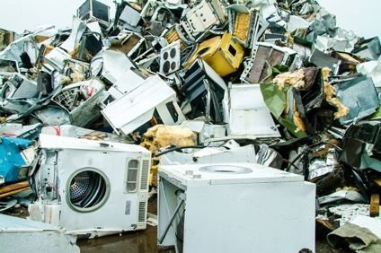
Квиз за отпад
2. Колку електронски отпад е создаден приближно на глобално ниво во 2016 година? (WEF, 2017)
а. 4,7 милиони тони (тежински еквивалент 450 Ајфелови кули)
б. 44,7 милиони тони (тежински еквивалент 4500 Ајфелови кули)
в. 444,7 милиони тони (тежински еквивалент 45 000 Ајфелови кули)
Содржина
Квиз за статистика за отпад
Линеарна економија
Необновливи ресурси
Циркуларна економија
Модели на циркуларен бизнис
Бариери за циркуларната економија
Заклучок
Notes:
Белешки за наставникот како да го презентира слајдот
Овој слајд го содржи второто прашање на квизот. Се однесува на електронскиот отпад, кој исто така е многу чест отпад во нашето секојдневие.
Овој квиз се заснова на информациите од извештајот наречен „“A New Circular Vision for Electronics: Time for a Global Reboot“ на Светскиот економски форум.
Важни линкови за дополнителни информации
Извештајот може да се најде на http://www3.weforum.org/docs/WEF_A_New_Circular_Vision_for_Electronics.pdf
Одговорот е б - 44,7 милиони тони (тежински еквивалент 4500 Ајфелови кули)
Линк до сликата: https://upload.wikimedia.org/wikipedia/commons/thumb/2/2f/Skyscrapercompare-with-eiffel.svg/1200px-Skyscrapercompare-with-eiffel.svg.png
https://content.internetretailing.net/AcuCustom/Sitename/DAM/043/White_goods_scrap_AdobeStock_257612304.jpeg

Slide 6
Квиз за отпад
2. Колку електронски отпад е создаден приближно на глобално ниво во 2016 година? (WEF, 2017)
а. 4,7 милиони тони (тежински еквивалент 450 Ајфелови кули)
б. 44,7 милиони тони (тежински еквивалент 4500 Ајфелови кули)
в. 444,7 милиони тони (тежински еквивалент 45 000 Ајфелови кули)
Содржина
Квиз за статистика за отпад
Линеарна економија
Необновливи ресурси
Циркуларна економија
Модели на циркуларен бизнис
Бариери за циркуларната економија
Заклучок
Notes:
Белешки за наставникот како да го презентира слајдот
Овој слајд го содржи второто прашање на квизот. Се однесува на електронскиот отпад, кој исто така е многу чест отпад во нашето секојдневие.
Овој квиз се заснова на информациите од извештајот наречен „“A New Circular Vision for Electronics: Time for a Global Reboot“ на Светскиот економски форум.
Важни линкови за дополнителни информации
Извештајот може да се најде на http://www3.weforum.org/docs/WEF_A_New_Circular_Vision_for_Electronics.pdf
Одговорот е б - 44,7 милиони тони (тежински еквивалент 4500 Ајфелови кули)
Линк до сликата: https://upload.wikimedia.org/wikipedia/commons/thumb/2/2f/Skyscrapercompare-with-eiffel.svg/1200px-Skyscrapercompare-with-eiffel.svg.png
https://content.internetretailing.net/AcuCustom/Sitename/DAM/043/White_goods_scrap_AdobeStock_257612304.jpeg

Slide 7
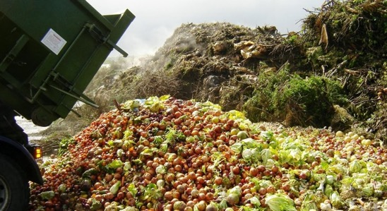
Квиз за отпад
3. Колкави количества отпад од храна се проценети годишно на глобално ниво? (ФАО, 2011)
а. 1,3 милијарди тони (една третина од произведената храна)
б. 2 милијарди тони (половина од произведената храна)
в. 2,6 милијарди тони (две третини од произведената храна)
Содржина
Квиз за статистика за отпад
Линеарна економија
Необновливи ресурси
Циркуларна економија
Модели на циркуларен бизнис
Бариери за циркуларната економија
Заклучок
Notes:
Белешки за наставникот како да го презентира слајдот
Овој квиз се заснова на информациите од извештајот „Global Food Loss and Food Waste“ од Организациите за храна и земјоделство на Обединетите Нации.
Одговорот е а - 1,3 милијарди тони (една третина од произведената храна)
Важни линкови за дополнителни информации
Извештајот може да се најде на http://www.fao.org/3/a-i2697e.pdf
Линк до сликата: https://greenblueorg.s3.amazonaws.com/smm/wp-content/uploads/2017/05/Food-Scraps-1024x792.png
https://www.adamsmith.org/blog/proof-perfect-that-supermarket-food-waste-is-not-a-problem

Slide 8
Квиз за отпад
3. Колкави количества отпад од храна се проценети годишно на глобално ниво? (ФАО, 2011)
а. 1,3 милијарди тони (една третина од произведената храна)
б. 2 милијарди тони (половина од произведената храна)
в. 2,6 милијарди тони (две третини од произведената храна)
Содржина
Квиз за статистика за отпад
Линеарна економија
Необновливи ресурси
Циркуларна економија
Модели на циркуларен бизнис
Бариери за циркуларната економија
Заклучок
Notes:
Белешки за наставникот како да го презентира слајдот
Овој квиз се заснова на информациите од извештајот „Global Food Loss and Food Waste“ од Организациите за храна и земјоделство на Обединетите Нации.
Одговорот е а - 1,3 милијарди тони (една третина од произведената храна)
Важни линкови за дополнителни информации
Извештајот може да се најде на http://www.fao.org/3/a-i2697e.pdf
Линк до сликата: https://greenblueorg.s3.amazonaws.com/smm/wp-content/uploads/2017/05/Food-Scraps-1024x792.png
https://www.adamsmith.org/blog/proof-perfect-that-supermarket-food-waste-is-not-a-problem

Slide 9
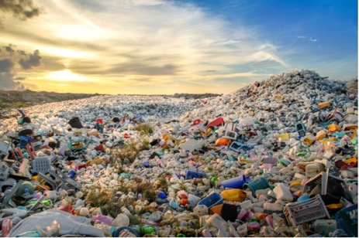
Квиз за отпад
4. Колкави количества отпад од пластика се произведуваат на глобално ниво секоја година?
Помош – слично е со тежината на целото човечко население. (UN Environment, 2015)
а. 200 милиони тони
б. 300 милиони тони
в. 500 милиони тони
Содржина
Квиз за статистика за отпад
Линеарна економија
Необновливи ресурси
Циркуларна економија
Модели на циркуларен бизнис
Бариери за циркуларната економија
Заклучок
Notes:
Белешки за наставникот како да го презентира слајдот
Овој слајд го содржи последното прашање на квизот, за статистиките за пластичниот отпад. Одговорот е б. 300 милиони тони пластичен отпад.
Ова се четири многу чести видови отпад во нашиот секојдневен живот - отпад од храна, отпад од облека и текстил, отпад од пластика и електронски отпад. Може да се обидете да се надоврзете на следниот слајд за линеарна економија. Линеарната економија (неодржливото производство и потрошувачка) е причина за овие видови отпад од скапоцени ресурси.
Важни линкови за дополнителни информации
Статистика е добиена од оваа интерактивна инфографика за статистика на отпад од пластика од UN Environment - https://www.unenvironment.org/interactive/beat-plastic-pollution/
Линк до сликата: https://www.packaging-gateway.com/wp-content/uploads/sites/2/2019/05/Plastic-waste-mountain.jpg
Пловечка пластична кеса - https://static1.squarespace.com/static/5a3798f32aeba55a92e8d1ee/5b6069a48a922d3f43c62e2c/5b714b0521c67c133d171761/1548083313212/_98802366_bigblue.00_44_51_12.still008.jpg?format=1500w

Slide 10
Квиз за отпад
4. Колкави количества отпад од пластика се произведуваат на глобално ниво секоја година?
Помош – слично е со тежината на целото човечко население. (UN Environment, 2015)
а. 200 милиони тони
б. 300 милиони тони
в. 500 милиони тони
Содржина
Квиз за статистика за отпад
Линеарна економија
Необновливи ресурси
Циркуларна економија
Модели на циркуларен бизнис
Бариери за циркуларната економија
Заклучок
Notes:
Белешки за наставникот како да го презентира слајдот
Овој слајд го содржи последното прашање на квизот, за статистиките за пластичниот отпад. Одговорот е б. 300 милиони тони пластичен отпад.
Ова се четири многу чести видови отпад во нашиот секојдневен живот - отпад од храна, отпад од облека и текстил, отпад од пластика и електронски отпад. Може да се обидете да се надоврзете на следниот слајд за линеарна економија. Линеарната економија (неодржливото производство и потрошувачка) е причина за овие видови отпад од скапоцени ресурси.
Важни линкови за дополнителни информации
Статистика е добиена од оваа интерактивна инфографика за статистика на отпад од пластика од UN Environment - https://www.unenvironment.org/interactive/beat-plastic-pollution/
Линк до сликата: https://www.packaging-gateway.com/wp-content/uploads/sites/2/2019/05/Plastic-waste-mountain.jpg
Пловечка пластична кеса - https://static1.squarespace.com/static/5a3798f32aeba55a92e8d1ee/5b6069a48a922d3f43c62e2c/5b714b0521c67c133d171761/1548083313212/_98802366_bigblue.00_44_51_12.still008.jpg?format=1500w

Slide 11
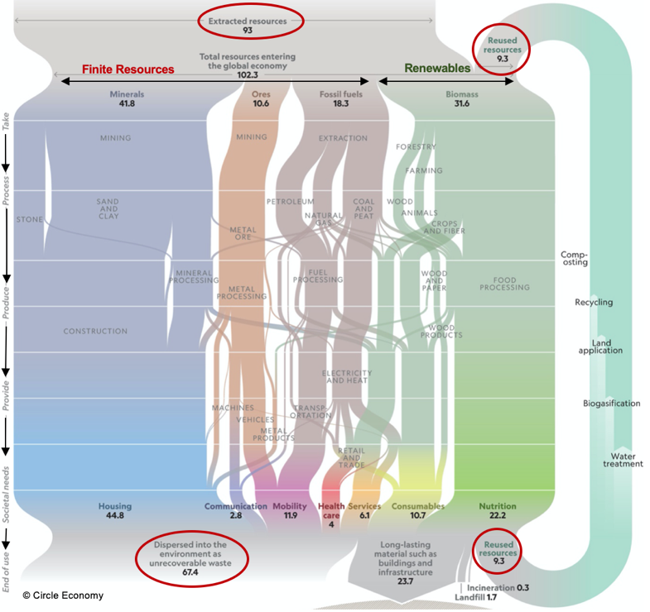
Take
Линеарна економија
Земи - Направи - Фрли
Во 2015 година се експлоатирани околу 93 милијарди тони примарни суровини (91% од искористените ресурси)
Речиси 70% од употребата на ресурси се од необновливи ресурси
Само 9,3 милијарди тони (9%) се во кружно движење
Околу 68% од влезните суровини стануваат непреработлив отпад и се депонираат или согоруваат
Make
Waste
Извор: (Circle Economy, cited in National Geographic, 2020)
Notes:
Белешки за наставникот како да го презентира слајдот
Овој слајд е вметнат за да се надоврзе на претходно споменатите проблеми со отпадот и со решението, циркуларната економија, која смета дека намалувањето на отпадот е едно од нејзините начела, како што е прикажано на понатамошните слајдови. Претставена е Рентген слика на глобалната економија за да се илустрира концептот на линеарна економија со давање статистика и како отпадот е голем дел од овој систем. Можеби ќе ви одземе повеќе време да го објасните дијаграмот бидејќи текстот и сликите се релативно мали за правилно да се видат од задниот дел на училницата. Затоа, можете да ги посочите најважните бројки и текстот на дијаграмот за да ги нагласите главните моменти.
Можете да објасните дека основната причина за овој отпад се должи на фактот дека работиме во линеарен систем каде ги црпиме материјалите од земјата како да се неограничени, за да ги направиме производите, кои ќе ги фрлиме кога ќе веќе не ги сакаме. Оваа неодржлива практика на производство и потрошувачка ја развива економијата на отпад. Можете да ги објасните најважните бројки кои се заокружени со црвена боја.
Сликата има мали букви, но може да се прикаже или отпечати во поголем формат и може да биде основа за дискусија на час. Може и да се избрише за помладата публика.
Важни линкови за дополнителни информации
Можете да прочитате многу добра статија од таму од каде се преземени овој дијаграм и информации на линкот https://www.nationalgeographic.com/magazine/2020/03/how-a-circular-economy-could-save-the-world-feature/
Сликата е преземена од: https://www.nationalgeographic.com/magazine/2020/03/how-a-circular-economy-could-save-the-world-feature/

Slide 12
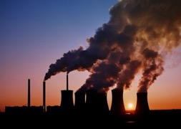
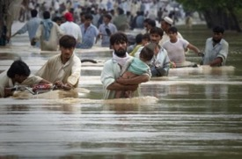
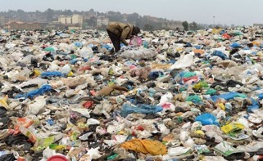
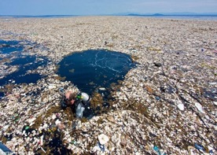
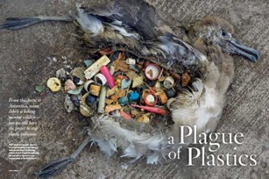
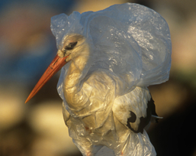
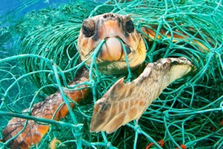
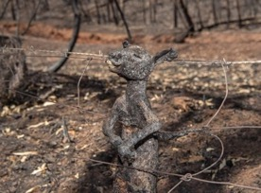
Линеарна економија
Проблемите на линеарната економија
Исцрпување на природните ресурси
Загадувања на животната средина и климатски промени
Нанесена штета на екосистемот и биодиверзитетот
Економски недостатоци
Notes:
Белешки за наставникот како да го презентира слајдот
На овој слајд, можете да зборувате за тоа како линеарната економија (систем за отпад и ментален став „земи-направи-фрли“) ги оптоварува необновливите природни ресурси затоа што претпоставува постојано снабдување со природни ресурси. Линеарната економија може да се поврзе со многу еколошки проблеми, исто така. Сите фази на менталниот став „земи-направи-фрли“ влијаат на екосистемот. Експлоатацијата и преработката на суровини и производството на производите доведува до голема потрошувачка на енергија и вода и нарушување на природните системи на шумите и езерата. Емисиите на токсични супстанции, испуштањето на отпадни води и стакленички гасови за време на производството им штети на земјата, водните тела, атмосферата. На крајот, кога овие производи ќе се фрлат, се зафаќа простор на земјиштето. Токсичните материи исто така протекуваат во почвата, а некои протекуваат во водотеците и морињата и океаните.
Сите овие негативни влијанија врз животната средина имаат влијание и врз луѓето и врз животните - неконтролирани шумски пожари, чести поплавувања, пластична супа во океаните, влијанија врз животните од загадувањето со пластика и сл. Негативните влијанија не се само врз општеството и животната средина, тие исто така предизвикуваат и економски неповолности - флуктуација на цената на суровините, проблеми за бизнисите што зависат од критични суровини како што се индиум и хром, меѓузависност на суровините и глобалната трговија на таков начин што недостатокот од еден материјал може да има широко распространети влијанија врз цените и достапноста на други материјали.
Важни линкови за дополнителни информации
https://kenniskaarten.hetgroenebrein.nl/en/knowledge-map-circular-economy/ce-disadvantages-linear-economy/
Линкови до преземените слики:
Емисија на СО2: https://www.psychologicalscience.org/news/releases/polluted-air-may-pollute-our-morality.html
Поплава во Пакистан - https://cache.boston.com/resize/bonzai-fba/Globe_Photo/2010/07/30/1280548279_2291/539w.jpg
Шумски пожар во Австралија - https://cdn.cnn.com/cnnnext/dam/assets/191220111759-01-australia-bushfire-1219-super-169.jpg
Отпад од пластика - https://sustyvibes.com/psp-operators-disdain-visionscapes-attempts-waste-management/
Супа од пластика - https://www.dailymail.co.uk/news/article-5114157/Idyllic-Caribbean-island-ruined-rubbish.html
Мртов албатрос полн со пластика - https://www.nwf.org/Home/Magazines/National-Wildlife/2019/June-July/Conservation/Ocean-Plastic
Заплеткана желка во мрежа за риболов -https://www.worldwildlife.org/initiatives/plastics
Птица заплеткана во пластична кеса - https://www.wwf.org.au/news/blogs/how-many-birds-die-from-plastic-pollution#gs.l2kr3d
Кенгур умрен во пожар во Австралија - https://i.redd.it/a6f0ias9kg841.jpg

Slide 13
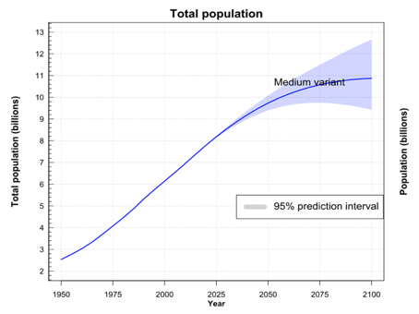
Необновливи ресурси
Необновливи ресурси
Метали и минерали
Фосилни горива
Екосистеми
Содржина
Квиз за статистика за отпад
Линеарна економија
Необновливи ресурси
Циркуларна економија
Модели на циркуларен бизнис
Бариери за циркуларната економија
Заклучок
Извор: UN (2019), BBC (2012)
Notes:
Белешки за наставникот како да го презентира слајдот
Овде можете накратко да објасните за необновливите ресурси, како што се метали, минерали, фосилни горива и екосистеми. Во исто време, бројот на населението расте и се очекува да порасне за уште 2 милијарди до 2050 година (графикон лево). Исто така, во пораст е населението од средна класа, коешто е најмногу придонесува во културата на отфрлање. Повеќе население значи поголема побарувачка на производи, па оттука и поголема експлоатација на суровини и поголемо производство. Сепак, ресурсите се исцрпуваат. Можете да земете неколку примери од графиконот за контрола на резервите и нивните соодветни преостанати години за да им разјасните на учениците. Обидете се да подетално да го објасните графиконот за контрола на резервите, бидејќи текстовите се мали за да можат да ги видат учениците како што треба. И покрај тоа што бројките може да не се прецизни, главната поента што сакате да ја потенцирате е дека резервите се намалуваат и веројатно нема да можат да ја одржат побарувачката на зголеменото население.
Сликата „Stock Check“ има мали букви, но може да се прикаже или отпечати во поголем формат и може да биде основа за дискусија на час.
Линкови до преземените слики:
Проверка на резервите на ресурсите - https://www.bbc.com/future/article/20120618-global-resources-stock-check
Пораст на населението - https://population.un.org/wpp/Graphs/DemographicProfiles/Line/900
https://population.un.org/wpp/Graphs/1_Demographic%20Profiles/World.pdf

Slide 14
Циркуларна економија
Циркуларна економија
„Економија која… има за цел да ги зачува производите, компонентите и материјалите со нивната највисока корисност и вредност во секое време“ фондација Елен Мекартур
Економски систем кој го валоризира отпадот и континуираната употреба на ресурси. Применува поправки, повторна употреба, споделување, реновирање, репроизводство и рециклирање за да создаде систем на затворен циклус, минимизирајќи го внесот на ресурси и намалувајќи го создавањето отпад, загадување и емисии на јаглерод (изменето од Geissdoerfer et al, 2017).
Извор: (Ellen MacArthur Foundation, 2013)
Notes:
Белешки за наставникот како да го презентира слајдот
Овој слајд ја воведува циркуларната економија. Концептот на циркуларна економија стана попопуларен во текот на изминатата деценија, како системско решение за некои од најболните проблеми на линеарната економија. Можете да го прочитате извештајот наведен на линкот подолу за да разберете повеќе за циркуларната економија и пеперутка-дијаграмот прикажан на слајдот.
Пеперутка-дијаграмот е исклучително важен. Има мали букви, но може да се прикаже или отпечати во поголем формат и може да биде основа за дискусија на час.
Сликата на десната страна е пеперутка-дијаграм за да се илустрира како технолошките и биолошките производи и материјали базирани на хранливи материи кружат низ системот во циркуларната економија.
Производите, компонентите и материјалите се зачувуваат во економијата со поправки, повторна употреба, репроизводство и рециклирање, при што рециклирањето е најмалку посакуваната опција.
Моќ на внатрешниот круг - од техничка страна, колку се потесни круговите, толку треба да е поголема заштедата на вградените трошоци во однос на материјалот, работната сила, енергијата, капиталот и поврзаните екстерни ефекти, како што се емисиите на стакленички гасови, водата или токсичните супстанции .
Моќ на подолго кружење - вториот потенцијал за создавање основна вредност произлегува од задржување на производите, компонентите и материјалите во употреба подолго во рамките на циркуларната економија, преку последователни циклуси или подолго престојување во еден циклус.
Моќ на каскадни употреби (на биолошка страна) – во каскадите, потенцијалот за создавање на арбитражна вредност е вкоренет во пониските маргинални трошоци за повторна употреба на каскадните материјали како замена за приливите на примарни суровини и нивните вградени трошоци (работна сила, енергија, материјал) како и надворешните ефекти наспроти маргиналните трошоци за враќање на материјалот за пренамена.
Важни линкови за дополнителни информации
https://www.ellenmacarthurfoundation.org/assets/downloads/publications/Ellen-MacArthur-Foundation-Towards-the-Circular-Economy-vol.1.pdf
Geissdoerfer, M., Savaget, P., Bocken, N., & Hultink, E. (2017). The Circular Economy – A new sustainability paradigm?. Journal of Cleaner Production, 143 (1), 757-768.
Mayumi, K., & Giampietro, M. (2019). Reconsidering “Circular Economy” in Terms of Irreversible Evolution of Economic Activity. Romanian Journal of Economic Forecasting, 22(2), 197-207.
Преземени слики: Ellen MacArthur Foundation

Slide 15
Циркуларна економија
Начела на циркуларната економија
Take
Планирање на начин што отпадот и загадувањето воопшто не влегуваат во системот
Зачувување на производите и материјалите во употреба
Регенерирање на природните системи
Make
Waste
Извор: Ellen MacArthur Foundation
Notes:
Белешки за наставникот како да го презентира слајдот
Овој слајд ги воведува трите начела на ЦЕ, а нивните релевантни објаснувања подолу се преземени од EMF за да дадат дополнителни информации и да помогнат во разбирањето.
Планирање отпадот воопшто да не влегува во системот - циркуларната економија ги открива на негативните влијанија на економските активности што предизвикуваат штета на здравјето на луѓето и природните системи и планира да не им дозволи влез. Тука спаѓаат: испуштањето на стакленички гасови и опасни супстанции, загадувањето на воздухот, земјата и водата, како и структурниот отпад како што е метежот во сообраќајот. Биолошките и техничките компоненти (или нутриенти) за правење на производите и самите производи се дизајнираат според намерата да се вклопат во циклусот на биолошки и технички материјали, со дизајн што овозможува лесно расклопување и поправки.
Техничките нутриенти - полимери, легури и други вештачки материјали се дизајнираат да се користат повторно со минимална енергија и задржување на највисок квалитет (додека рециклирањето, во смисла на најчестата употреба на терминот, подразбира намалување на квалитетот и се враќа во процесот како сурова суровина). Биолошките нутриенти не се токсични и можат едноставно да се компостираат.
Зачувување на производите и материјалите во употреба - циркуларната економија претпочита активности што ја зачувуваат вредноста во форма на енергија, труд и материјали. Ова значи дизајнирање во насока на издржливост, повторна употреба, репроизводство и рециклирање за да се зачуваат производите, компонентите и материјалите да циркулираат во економијата. Циркуларните системи ефикасно користат биобазирани материјали со поттикнување на многу различни употреби за нив, додека кружат низ економијата и природните системи.
Регенерирање на природните системи- циркуларната економија избегнува употреба на необновливи извори и ги зачувува или подобрува обновливите извори, на пример со враќање на вредни хранливи состојки во почвата за подобра регенерација или со користење на обновлива енергија наместо фосилни горива.
Важни линкови за дополнителни информации - https://www.ellenmacarthurfoundation.org/explore/the-circular-economy-in-detail
https://www.ellenmacarthurfoundation.org/assets/downloads/publications/Ellen-MacArthur-Foundation-Towards-the-Circular-Economy-vol.1.pdf
Преземени слики: Ellen MacArthur Foundation

Slide 16

Циркуларна економија
Преиспитување на напредокот: Циркуларна економија
Кратко видео (3.48 минути) Ellen MacArthur Foundation
Видео линк: https://www.youtube.com/watch?v=zCRKvDyyHmI
Содржина
Квиз за статистика за отпад
Линеарна економија
Необновливи ресурси
Циркуларна економија
Модели на циркуларен бизнис
Бариери за циркуларната економија
Заклучок
Notes:
Белешки за наставникот како да го презентира слајдот
Ова видео е објавено од фондацијата Елен МекАртур. Многу добро видео што ја објаснува линеарната економија, проблемите на линеарната економија, циркуларната економија, што го инспирира концептот на циркуларна економија, какви се моделите на циркуларен бизнис и како тие можат да се реализираат во реалниот свет. Ова ќе биде многу инспиративно видео за вашите ученици. Откако ќе го изгледате видеото заедно со учениците, можете да им поставите неколку прашања за дискусија. На пример, кои проблеми на линеарната економија можете да ги идентификувате во вашиот секојдневен живот или дома? Кои други негативни влијанија ги има линеарната економија освен загубата на ресурси? Видеото дава идеја да изнајмиме машина за перење за употреба дома, наместо да ја купуваме. Можете ли да замислите други производи што можат да го користат овој модел?
Важни линкови за дополнителни информации
Видео линк: https://www.youtube.com/watch?v=zCRKvDyyHmI

Slide 17
Модели на циркуларен бизнис
Пет модели на циркуларен бизнис
1. Циркуларни материјали
  Заменете ги конвенционалните примарни суровини со биобазирани, обновливи, рециклабилни ИЛИ биоразградливи материјали
  Намалете ги притисоците врз ограничените примарни суровини
  Пр. Vollebak произведува маици од пулпиран еукалиптус, бука и алги кои се биоразградуваат за 12 недели
Содржина
Квиз за статистика за отпад
Линеарна економија
Необновливи ресурси
Циркуларна економија
Модели на циркуларен бизнис
Бариери за циркуларната економија
Заклучок
Извор: Accenture (2014), OECD (2018)
Notes:
Белешки за наставникот како да го презентира слајдот
Овој слајд го воведува првиот модел на циркуларен бизнис, а тоа се циркуларните материјали. Циркуларни материјали: овој бизнис модел во основа се обидува да ги замени традиционалните инпути на примарни суровини / инпути на материјали со еден животен циклус со биобазирани материјали кои се целосно обновливи, рециклабилни или биоразградливи. Оттука, тој има за цел да ја намали побарувачката за експлоатација на примарни суровини на долг рок.
Само еден пример е даден овде, а има повеќе примери на компании кои го усвојуваат овој бизнис циклус при избор на материјали.
Пример за компанија - оваа компанија Vollebak произведува биоразградливи маици од пулпиран еукалиптус, бука од одржливо управувани шуми и алги одгледувани во биореактори. Маиците се целосно биоразградливи за само 12 недели. Со тоа се решава проблемот со отпадот, зависноста од фосилни горива и петрохемиската индустрија да произведува синтетички влакна.
Важни линкови за дополнителни информации
https://www.accenture.com/t20150523t053139__w__/us-en/_acnmedia/accenture/conversion-assets/dotcom/documents/global/pdf/strategy_6/accenture-circular-advantage-innovative-business-models-technologies-value-growth.pdf
https://thecirculars.org/content/resources/Accenture-Waste-Wealth-Exec-Sum-FINAL.pdf
https://www.oecd.org/environment/waste/policy-highlights-business-models-for-the-circular-economy.pdf
За пример на студија на случај на компанија: https://www.vollebak.com/product/plant-and-algae-t-shirt/
Сликата е преземена од: https://dyk8bhziazfed.cloudfront.net/wp-content/uploads/2019/08/plant-and-algaet-300-1376-1376x776.jpg

Slide 18
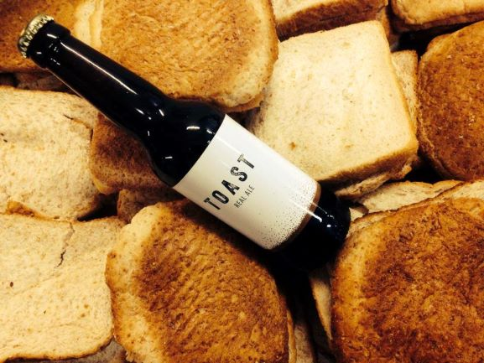
Модели на циркуларен бизнис
Пет модели на циркуларен бизнис
2. Преработка на ресурси и рециклирање
  Преработка и повторна употреба на ресурси или енергија од фрлен отпад или нуспроизводи
  Валоризирање на отпадот и нуспроизводите давајќи им втор живот и користејќи ги повторно за да се направи нов производ
  Пр. Toast Ale - Отпад од леб за пиво
Содржина
Квиз за статистика за отпад
Линеарна економија
Необновливи ресурси
Циркуларна економија
Модели на циркуларен бизнис
Бариери за циркуларната економија
Заклучок
Извор: Accenture (2014), OECD (2018)
Интересно, во Латвија (и во Полска) традиционално лебот се преработуваше во „квас“ (пијалак сличен на пиво, сè уште доста популарен во Латвија, Полска и некои други источноевропски земји). Тоа покажува дека барајќи иновации, честопати се исплати да се навратиме на традицијата.
Notes:
Белешки за наставникот како да го презентира слајдот
Овој слајд го воведува вториот модел на циркуларен бизнис. Моделите за преработка на ресурси и рециклирање во основа ги користат повторно ресурсите и енергијата од отпадни материјали или нуспроизводи од друга индустрија. Индустриската симбиоза е добар пример за овој модел. Оттука, овој материјал го пренасочува отпадот од депониите, каде што обично би бил конечно отстранет. Моделот, исто така, ја поместува експлоатацијата и обработката на примарни суровини. Го валоризира отпадот и нуспроизводите, давајќи им втор живот. Вообичаено, овие инпути се пренаменуваат или се трансформираат во тотално различен вид производи.
Пример на случај: Toast Ale - Само во Велика Британија, околу 44% од целиот произведен леб се фрлаше во корпа за отпадоци. Со цел да се реши проблемот со отпадот на храна, оваа компанија од Велика Британија го собира отпадниот леб од пекари, и други продавници за да го пренасочи од депониите и да му даде втор живот како пиво. Овој вишок леб може да се употреби во стандардните процеси на подготовка заедно со вообичаените состојки: јачменов слад, хме, квасец и вода без потреба од никаква нова технологија, со едноставно заменување до една третина од потребната количина јачменов слад.
Важни линкови за дополнителни информации
https://www.accenture.com/t20150523t053139__w__/us-en/_acnmedia/accenture/conversion-assets/dotcom/documents/global/pdf/strategy_6/accenture-circular-advantage-innovative-business-models-technologies-value-growth.pdf
https://thecirculars.org/content/resources/Accenture-Waste-Wealth-Exec-Sum-FINAL.pdf
https://www.oecd.org/environment/waste/policy-highlights-business-models-for-the-circular-economy.pdf
За пример на студија на случај на компанија: https://www.ellenmacarthurfoundation.org/case-studies/brewing-beer-from-surplus-bread
https://www.toastale.com
Сликата е преземена од: https://www.iamrenew.com/wp-content/uploads/2019/07/Toast-Ale-Banner.jpg

Slide 19
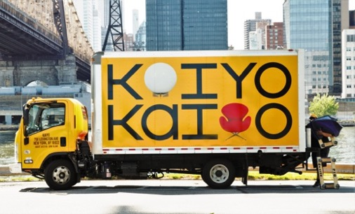
Модели на циркуларен бизнис
Пет модели на циркуларен бизнис
3. Продолжување на животниот век на производите
  Продолжување на работниот животен циклус на постојните производи со поправка, надградба, репроизводство и препродажба
  Ја забавува експлоатацијата на суровините, текот на материјали низ економијата и создавањето отпад
  Пр.Kaiyo го поправа и препродава несаканиот мебел на нови купувачи и ја дели заработувачката со претходните сопственици
Содржина
Квиз за статистика за отпад
Линеарна економија
Необновливи ресурси
Циркуларна економија
Модели на циркуларен бизнис
Бариери за циркуларната економија
Заклучок
Извор: Accenture (2014), OECD (2018)
Notes:
Белешки за наставникот како да го презентира слајдот
Овој трет модел го продолжува продуктивниот век на траење на производите и компонентите со поправка, репроизводство, надградба и препродажба. На тој начин се забавува текот на составни материјали низ економијата и се намалува стапката на експлоатација на суровини и создавањето отпад.
Пример на компанија: Kaiyo е онлајн пазар кој има за цел да го спаси несаканиот висококвалитетен издржлив мебел од депониите и да го чува во продуктивна употреба колку што е можно подолго. Оваа платформа им овозможува на сопствениците, работниците или студентите во движење, кои повеќе не сакаат некои парчиња од нивниот мебел да добијат поврат на дел од вредноста, наместо едноставно да го отстранат, коешто исто така може да биде скапо. Сопствениците на мебел можат да контактираат со Kaiyo, кои ќе го проверат мебелот, ќе го земат од сопственикот, ќе го исчистат и поправат ако е потребно, ќе го наведат на веб-страницата, ќе го складираат во нивните магацини бесплатно додека не се продаде и ќе им го достават на купувачите. Kaiyo ќе бидат одговорни за целата неопходна работа да се добие најголемата вредност од несаканиот мебел и на донаторите им плаќа провизија до 40% откако ќе го продадат мебелот. Купувачите исто така имаат придобивки од големи попусти на висококвалитетен мебел, детално карактеризиран во каква состојба се наоѓа: „како нов, одличен, малку користен, пристоен, итн.“ Kaiyo ќе се погрижи за испорака и местење на мебелот.
Важни линкови за дополнителни информации
Повеќе информации за описот и објаснувањето на овој бизнис модел се наоѓаат на:
https://www.accenture.com/t20150523t053139__w__/us-en/_acnmedia/accenture/conversion-assets/dotcom/documents/global/pdf/strategy_6/accenture-circular-advantage-innovative-business-models-technologies-value-growth.pdf
https://thecirculars.org/content/resources/Accenture-Waste-Wealth-Exec-Sum-FINAL.pdf
https://www.oecd.org/environment/waste/policy-highlights-business-models-for-the-circular-economy.pdf
За пример на студија на случај на компанија: https://www.ellenmacarthurfoundation.org/case-studies/the-final-stop-for-quality-furniture
https://kaiyo.com/how-it-works#do-you-allow-local-pickups
Сликата е преземена од: https://moneydotcomvip.files.wordpress.com/2019/09/aklnwpua.jpeg?quality=85

Slide 20
Модели на циркуларен бизнис
Пет модели на циркуларен бизнис
4. Споделување на економијата
  Овозможено споделување на недоволно искористени производи и средства
  Намалување на побарувачката на нови производи и инпут на примарни суровини
  На пример, Spinlister - peer-to-peer платформа за споделување која им овозможува на сопствениците на велосипеди да ги огласат своите велосипеди достапни за изнајмување, а тие што бараат велосипед да изнајмат каде и да се наоѓаат.
Содржина
Квиз за статистика за отпад
Линеарна економија
Необновливи ресурси
Циркуларна економија
Модели на циркуларен бизнис
Бариери за циркуларната економија
Заклучок
Извор: Accenture (2014), OECD (2018)
Notes:
Белешки за наставникот како да го презентира слајдот
Платформите за споделување помагаат за зголемена стапка на искористеност на производи што поретко се користат со тоа што се овозможуваат споделена употреба / пристап / сопственост. На тој начин се елиминира потребата да се купуваат повеќе производи и се намалува побарувачката на нови производи и на суровините што се потребни за нивно производство.
Пример за случај: Spinlister е peer-to-peer платформа за споделување која им овозможува на сопствениците на велосипеди да ги огласат своите велосипеди достапни за изнајмување, а тие што бараат велосипед – да го изнајмат каде и да се наоѓаат според град, поштенски број, достапен датум и видови на возење. Нејзиниот примарен пазар се велосипеди во 63 земји. Сепак, тие исто така се шират на други пазари, овозможувајќи споделување на даски за сурфање, SUP-ови (Stand up Paddle boards), ски опрема и сноуборди итн. Компанијата исто така нуди обесштетување и заштита од кражба во дадени области за одреден надомест. Сопствениците на велосипеди можат да заработат пари со споделување на нивните недоволно искористени велосипеди, а патниците и активните луѓе можат да имаат флексибилност за пристап до блиските велосипеди лоцирани во различни градови кога имаат потреба.
Важни линкови за дополнителни информации:
Повеќе информации за описот и објаснувањето на овој бизнис модел се наоѓаат на:
https://www.accenture.com/t20150523t053139__w__/us-en/_acnmedia/accenture/conversion-assets/dotcom/documents/global/pdf/strategy_6/accenture-circular-advantage-innovative-business-models-technologies-value-growth.pdf
https://thecirculars.org/content/resources/Accenture-Waste-Wealth-Exec-Sum-FINAL.pdf
https://www.oecd.org/environment/waste/policy-highlights-business-models-for-the-circular-economy.pdf
Сликата е преземена од: https://www.netted.net/wp-content/uploads/sites/14/2015/02/Spinlister_1000x563_2.6.15.png

Slide 21
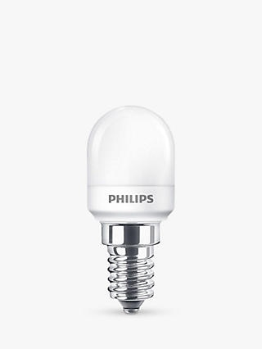
Модели на циркуларен бизнис
Пет модели на циркуларен бизнис
5. Производ како услуга
  Нудење услуги за пристап до производи и задржување на сопственоста на производите
  Клиентите не треба да купуваат, туку ги користат преку договори за закуп или плаќање според употреба
  Промовира штедлива употреба на природните ресурси
  На пример, Philips нуди услуги за плаќање ‘pay-per-lux’ („плати според осветлување“) на деловните клиенти кои сакаат да купат светлина, но не и поврзаната инфраструктура за осветлување.
Содржина
Квиз за статистика за отпад
Линеарна економија
Необновливи ресурси
Циркуларна економија
Модели на циркуларен бизнис
Бариери за циркуларната економија
Заклучок
Извор: Accenture (2014), OECD (2018)
Notes:
Белешки за наставникот како да го презентира слајдот
Ова е модел на системски услуги за производи, каде што на пазарот се пласираат услугите наместо производите. Ја подобрува мотивираноста за дизајн на зелени производи и поефикасна употреба на производите, а со тоа се промовира поштедливото користење на природните ресурси. Клиентите не треба да трошат однапред за да купат производи што би можеле да ги користат многу ретко, наместо тоа можат да ги закупат со претплата или со еднократен договор за изнајмување.
Пример за случај: Philips нуди услуги за осветлување ‘pay-per-lux’ („плати според осветлување“) на деловните клиенти кои сакаат да купат светлина, но не и поврзаната инфраструктура за осветлување. Philips ја задржува сопственоста и е одговорна за дизајнот, инсталацијата, работењето, следењето, одржувањето, надградбите и обновувањето во текот на целиот животен циклус. Вклучува употреба на природните ресурси на светлина на поефикасен начин, сензори за движење и LED технологија за осветлување со подобар учинок, подолг век на траење и енергетска ефикасност. Клиентите не треба да инвестираат однапред и да ја поседуваат инфраструктурата за осветлување што на крајот треба да се фрли за да се замени. Наместо тоа, тие само треба да платат за оптималното количество светлина што ја бараат и користат. Ваквата поставеност може да резултира со добивање на подобри услуги, бидејќи снабдувачот на светлина има мотив да обезбеди долготрајна инфраструктура за осветлување.
Важни линкови за дополнителни информации
Повеќе информации за описот и објаснувањето на овој бизнис модел се наоѓаат на:
https://www.accenture.com/t20150523t053139__w__/us-en/_acnmedia/accenture/conversion-assets/dotcom/documents/global/pdf/strategy_6/accenture-circular-advantage-innovative-business-models-technologies-value-growth.pdf
https://thecirculars.org/content/resources/Accenture-Waste-Wealth-Exec-Sum-FINAL.pdf
https://www.oecd.org/environment/waste/policy-highlights-business-models-for-the-circular-economy.pdf
Преземени слики: https://johnlewis.scene7.com/is/image/JohnLewis/237006205?$rsp-plp-port-320$

Slide 22
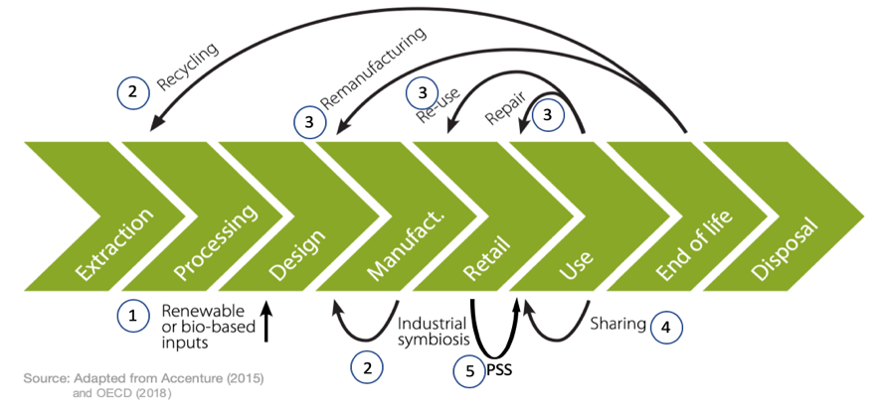
Модели на циркуларен бизнис
Пет модели на циркуларен бизнис
Циркуларни материјали (обновливи биобазирани инпути)
Преработка на ресурси и рециклирање (нуспроизводи, индустриска симбиоза)
Продолжување на животниот век на производите (повторна употреба, поправка, репроизводство, итн.)
Платформи за споделување
Производ како услуга
Поврзани со биоекономијата
Содржина
Квиз за статистика за отпад
Линеарна економија
Необновливи ресурси
Циркуларна економија
Модели на циркуларен бизнис
Бариери за циркуларната економија
Заклучок
Notes:
Белешки за наставникот како да го презентира слајдот
Можете да го резимирате тоа за коешто зборувавте до сега за петте модели на циркуларен бизнис. Можете да објасните дека првиот и вториот модел се поврзани и со биоекономијата, бидејќи циркуларните материјали првенствено користат биобазирани обновливи извори, а отпадот/нуспроизводите за моделите за преработка и рециклирање можат да бидат од шумарството, земјоделството или риболовот. Сите овие модели тежнеат да ги намалат притисоците врз ограничените примарни суровини, па оттука и помалата потреба за експлоатација на нови необновливи ресурси, како и да го елиминираат создавањето отпад.
Значи, дистинкцијата помеѓу разновидни Модели на циркуларен бизнис може да биде јасна теоретски . Сепак, во реалноста не е толку јасно и чисто. Некои компании усвојуваат комбинации на бизнис модели. На пример, во системот „Производ како услуга“, компанијата ја задржува сопственоста на производите, кои тие би можеле да ги поправат и повторно да ги произведат во даден момент во иднина.
Исто така, треба да објасните дека Моделите на циркуларен бизнис функционираат во различни делови на синџирот на вредност. Можете да објасните за тоа каде може да се појави секој од тие бизнис модели долж синџирот на вредност, според дијаграмот. Моделите на циркуларен бизнис, со затворање на циклусите на ресурсите и со забавување и стеснување на текот на ресурси, можат да го намали еколошкиот отпечаток на економското производство и потрошувачка.
Важни линкови за дополнителни информации
https://www.oecd.org/environment/waste/policy-highlights-business-models-for-the-circular-economy.pdf
Сликата е преземена од: https://www.oecd.org/environment/waste/policy-highlights-business-models-for-the-circular-economy.pdf

Slide 23


Што е биоекономија?
Европска стратегија за биоекономија
Европската Комисија презема чекори кон одржлива биоекономија и има стратегија за биоекономија за промовирање на биоекономијата и за избегнување да се стаса до еколошките граници.
Биоекономијата...
Е производство на стоки, услуги или енергија од биолошки материјал како главен ресурс.
Тесно е поврзана со одржливоста бидејќи често се користат биоразградливи ресурси, а отпадот често се планира воопшто да не влегува во системот.
Може да го избегне исцрпувањето на ресурсите за идните генерации и да ја заштити стабилноста на планетата.
Notes:
Белешки за наставникот: Објаснете им на слушателите дека за да се преземат чекори кон одржливост и да се избегне достигнување до еколошките граници, биоекономијата е многу важна. Биоекономијата претставува производство на стоки, услуги или енергија од биолошки материјал како главен ресурс. Ова е тесно поврзано со одржливоста бидејќи често се користат биоразградливи ресурси, а отпадот често се планира воопшто да не влегува во системот. Со тоа може да се избегне исцрпување на ресурсите за идните генерации и да се заштити стабилноста на планетата. Европската Комисија презема чекори кон одржлива биоекономија. Претворање на отпадот во вредни ресурси и поттикнување на трговците на мало и потрошувачите да го намалат отпадот од храна. Европската Комисија има стратегија за биоекономија за промовирање на биоекономијата и за избегнување да се стаса до еколошките граници.
European Commission (2018), A sustainable Bioeconomy for Europe: strengthening the connection between economy, society and the environment. Updated Bioeconomy Strategy. Directorate-General for Research and Innovation, available at: https://ec.europa.eu/research/bioeconomy/pdf/ec_bioeconomy_strategy_2018.pdf accessed: 22 May 2020].

Slide 24

Бариери за циркуларната економија
Културни
Технолошки
Линеарна економија
Циркуларна економија
Содржина
Квиз за статистика за отпад
Линеарна економија
Необновливи ресурси
Циркуларна економија
Модели на циркуларен бизнис
Бариери за циркуларната економија
Заклучок
Пазарни
Регулаторни
Извор: Kirchherr, et al (2017)
Notes:
Белешки за наставникот како да го презентира слајдот
Овде, на овој слајд, можете да објасните дека иако има многу придобивки од Циркуларната економија, овој систем сè уште не е општо прифатен. Можете да претставите 4 вида бариери. На следниве четири слајдови се дадени неколку примери за секоја категорија бариери за понатамошно објаснување.
Важни линкови за дополнителни информации
Breaking the Barriers to the Circular Economy Research conducted by Deloitte and Utrecht University
https://www2.deloitte.com/nl/nl/pages/risk/articles/breaking-the-barriers-to-the-circular-economy.html
Kirchherr, J.,Piscicelli, L., Bour, R.,Kostense-Smit, E., Muller, J., Huibrechtse-Truijens, A., Hekkert, M.P. (2018): Barriers to the Circular Economy: Evidence From the European Union (EU). Ecological Economics, 150: 264-272.

Slide 25
Бариери за циркуларната економија
Културни
Линеарна економија
Циркуларна економија
Содржина
Квиз за статистика за отпад
Линеарна економија
Необновливи ресурси
Циркуларна економија
Модели на циркуларен бизнис
Бариери за циркуларната економија
Заклучок
Прашања поврзани со културните и менталните ставови
Недостаток на свесност или интереси
Тешкотија целиот циклус на снабдување да биде циркуларен
Извор: Kirchherr, et al (2017)
Notes:
Белешки за наставникот како да го презентира слајдот
Овој слајд дава примери за културни бариери за циркуларната економија. Можете да ги прочитате двата извештаи споменати подолу, за да стекнете поголемо разбирање да им објасните на вашите ученици.
Важни линкови за дополнителни информации
Breaking the Barriers to the Circular Economy Research conducted by Deloitte and Utrecht University
https://www.google.com/url?sa=t&rct=j&q=&esrc=s&source=web&cd=1&ved=2ahUKEwisqZHmtPDnAhVxsHEKHUoQDkQQFjAAegQIBBAB&url=https%3A%2F%2Fwww.uu.nl%2Fen%2Ffiles%2Fbreaking-the-barriers-to-the-circular-economy-white-paperwebpdf&usg=AOvVaw2M-WxHA-NmggfQvhQiwlyF
Kirchherr, J.,Piscicelli, L., Bour, R.,Kostense-Smit, E., Muller, J., Huibrechtse-Truijens, A., Hekkert, M.P. (2018): Barriers to the Circular Economy: Evidence From the European Union (EU). Ecological Economics, 150: 264-272.

Slide 26
Бариери за циркуларната економија
Технолошки
Линеарна економија
Циркуларна економија
Содржина
Квиз за статистика за отпад
Линеарна економија
Необновливи ресурси
Циркуларна економија
Модели на циркуларен бизнис
Бариери за циркуларната економија
Заклучок
Недостаток на проверени технологии
Циркуларен дизајн
Способност за производство на високо квалитетни репроизведени производи
Недостаток на податоци
Извор: Kirchherr, et al (2017)
Notes:
Белешки за наставникот како да го презентира слајдот
Овој слајд дава примери за технолошки бариери за циркуларната економија. Можете да ги прочитате двата извештаи споменати подолу, за да стекнете поголемо разбирање да им објасните на вашите ученици.
Важни линкови за дополнителни информации
Breaking the Barriers to the Circular Economy Research conducted by Deloitte and Utrecht University
https://www.google.com/url?sa=t&rct=j&q=&esrc=s&source=web&cd=1&ved=2ahUKEwisqZHmtPDnAhVxsHEKHUoQDkQQFjAAegQIBBAB&url=https%3A%2F%2Fwww.uu.nl%2Fen%2Ffiles%2Fbreaking-the-barriers-to-the-circular-economy-white-paperwebpdf&usg=AOvVaw2M-WxHA-NmggfQvhQiwlyF
Kirchherr, J.,Piscicelli, L., Bour, R.,Kostense-Smit, E., Muller, J., Huibrechtse-Truijens, A., Hekkert, M.P. (2018): Barriers to the Circular Economy: Evidence From the European Union (EU). Ecological Economics, 150: 264-272.
.

Slide 27
Бариери за циркуларната економија
Недостаток на економска изводливост
Ниска цена на примарните суровини
Големи инвестициски трошоци
Тешко се учи
Ограничени финансиски средства
Линеарна економија
Циркуларна економија
Содржина
Квиз за статистика за отпад
Линеарна економија
Необновливи ресурси
Циркуларна економија
Модели на циркуларен бизнис
Бариери за циркуларната економија
Заклучок
Пазарни
Извор: Kirchherr, et al (2017)
Notes:
Белешки за наставникот како да го презентира слајдот
Овој слајд дава примери за пазарни бариери за циркуларна економија. Можете да ги прочитате двата извештаи споменати подолу, за да стекнете поголемо разбирање да им објасните на вашите ученици.
Важни линкови за дополнителни информации
Breaking the Barriers to the Circular Economy Research conducted by Deloitte and Utrecht University
https://www.google.com/url?sa=t&rct=j&q=&esrc=s&source=web&cd=1&ved=2ahUKEwisqZHmtPDnAhVxsHEKHUoQDkQQFjAAegQIBBAB&url=https%3A%2F%2Fwww.uu.nl%2Fen%2Ffiles%2Fbreaking-the-barriers-to-the-circular-economy-white-paperwebpdf&usg=AOvVaw2M-WxHA-NmggfQvhQiwlyF
Kirchherr, J.,Piscicelli, L., Bour, R.,Kostense-Smit, E., Muller, J., Huibrechtse-Truijens, A., Hekkert, M.P. (2018): Barriers to the Circular Economy: Evidence From the European Union (EU). Ecological Economics, 150: 264-272.

Slide 28
Бариери за циркуларната економија
Отсуство на политики за поддршка на транзицијата кон циркуларна економија
Опструирање на законите и регулативите
Ограничени циркуларна набавки
Отсуство на глобален консензус
Линеарна економија
Циркуларна економија
Содржина
Квиз за статистика за отпад
Линеарна економија
Необновливи ресурси
Циркуларна економија
Модели на циркуларен бизнис
Бариери за циркуларната економија
Заклучок
Регулаторни
Извор: Kirchherr, et al (2017)
Notes:
Белешки за наставникот како да го презентира слајдот
Овој слајд дава примери за регулаторни бариери за циркуларна економија. Можете да ги прочитате двата извештаи споменати подолу, за да стекнете поголемо разбирање да им објасните на вашите ученици.
Важни линкови за дополнителни информации
Breaking the Barriers to the Circular Economy Research conducted by Deloitte and Utrecht University
https://www.google.com/url?sa=t&rct=j&q=&esrc=s&source=web&cd=1&ved=2ahUKEwisqZHmtPDnAhVxsHEKHUoQDkQQFjAAegQIBBAB&url=https%3A%2F%2Fwww.uu.nl%2Fen%2Ffiles%2Fbreaking-the-barriers-to-the-circular-economy-white-paperwebpdf&usg=AOvVaw2M-WxHA-NmggfQvhQiwlyF
Kirchherr, J.,Piscicelli, L., Bour, R.,Kostense-Smit, E., Muller, J., Huibrechtse-Truijens, A., Hekkert, M.P. (2018): Barriers to the Circular Economy: Evidence From the European Union (EU). Ecological Economics, 150: 264-272.

Slide 29
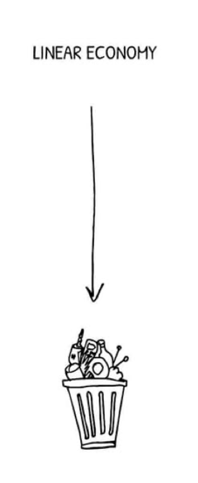
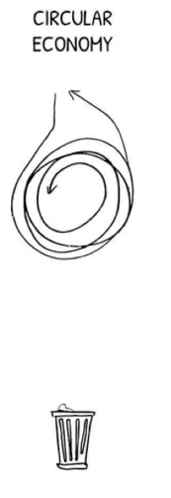
Заклучок
Заклучок
Што е циркуларна економија
Три начела на циркуларната економија
Пет модели на циркуларен бизнис
Четири бариери за транзиција кон циркуларна економија
Содржина
Квиз за статистика за отпад
Линеарна економија
Необновливи ресурси
Циркуларна економија
Модели на циркуларен бизнис
Бариери за циркуларната економија
Заклучок
Notes:
Белешки за наставникот како да го презентира слајдот
Можете да направите кратко повторување на најважните работи што ги опфативте за да ја заокружите презентацијата.
Сликата е преземена од: https://community.materialtrader.com/cms/wp-content/uploads/2019/02/linear-vs-recycling-vs-circular-economy-doodle.jpg

Slide 30

Прашања и дискусија
Име на предавач
Notes:
Белешки за наставникот: Името на наставникот треба да стои во долниот лев дел на слајдот. Ова е последниот слајд во презентацијата. Дајте им време на студентите / учесниците да постават прашања.

Slide 31



https://be-rural.eu
Овие едукативни материјали се подготвени како дел од проектот BE-Rural
Биобазирани стратегии и патокази за подобрен рурален и регионален развој во ЕУ (април 2019 - март 2022)
BE-Rural поддржува
… регионални чинители во пет земји:
Латвија: Виѕеме и Курземе
Полска: Заливите Штетин и Висла
Романија: Ковасна
Бугарија: Стара Загора
Северна Македонија: Струмица
Целта на BE-Rural е да го реализира потенцијалот на регионалните биобазирани економии преку поддршка на релевантни актери во партиципативниот развој на биоекономски стратегии и патокази
https://be-rural.eu/innovation-regions/
Notes:
BE-Rural има пет иновациски региони
BE-Rural ќе создаде пет регионални Платформи за отворени иновации (ПОИ) за партиципативен развој на биоекономски стратегии и патокази. ПОИ на BE-Rural ќе бидат воспоставени во пет региони во ЕУ со различни потенцијали за биомаса и ќе бидат засновани на регионалните работни групи на чинители (РГЧ). Во рамките на ОИП, главната задача на РГЧ ќе биде да формулираат конкретни стратегии или документи со насоки преку соработка со различни актери и отворање на платформата за широк спектар на чинители во регионот, вклучително и граѓански организации и граѓани.
Стара Загора, Бугарија: Овој иновациски регион ќе се фокусира на барање нови технологии за примена на есенцијални масла и билки во козметичката и фармацевтската индустрија. Малото производство во оваа област ќе биде комбинирано со активности поврзани со туризмот за проширување на постојниот бизнис статус кво и на потенцијалот. Понатаму, регионот ќе воспостави поблиски односи и вмрежување на компаниите. Регионален партнер: Bulgarian Industrial Association (BIA)
Виѕеме и Курземе, Латвија: Овој регион ќе се фокусира на потенцијалот на нуспроизводи од управувањето со шумите (т.е. од разретчување на младите шуми, насади со кратко ротирачки дрвенести растенија и шумарство (SRC/SRF), отстранување на прекумерно обраснување на напуштени земјоделски земјишта и повеќегодишни треви ) како извор на биоенергија или биорафинерија. Регионот ќе ја испита вредноста на агрошумарските системи на повеќегодишни треви и кратко ротирачки дрвенести растенија (SRC) или SRF дрвјата како пасишта, и производството на сено или семиња од трева. Ќе се истражи потенцијалната паметна употреба на градежното дрво од разретчувањето на младите шуми. Регионален партнер: Latvian State Forest Research Institute (SILAVA)
Струмица, Северна Македонија: Регионот ќе се фокусира на искористување на земјоделските остатоци, поточно на нуспроизводство на органски материјали од земјоделски активности, како извор на енергија за домашни и индустриски цели. Регионот ќе ги испита технолошките опции за енергетска конверзија на материјалите од биомаса што се создаваат на земјоделски полиња или фарми (остатоци од земјоделство), како и на оние што се создаваат во текот на преработката на земјоделските производи (остатоци од преработка). Регионален партнер: International Centre for Sustainable Development of Energy, Water and Environment Systems (SDEWES-Skopje)
Заливите Штетин и Висла, Полска: Овој регион ќе се фокусира на рибарство од мал обем, особено на одржливата употреба на тековно недоволно искористени риби и видови риби со ниска вредност во двата залива. Регионот ќе ги испита технолошките опции за мал обем што можат да се применат за да се користат риби со ниска вредност како производи за исхрана на луѓето. Регионален партнер: National Marine Fisheries Research Institute (NMFRI)
Ковасна, Романија: Регионот ќе се фокусира на фрагментирани синџири на вредности и имплементација на концептот на циркуларна економија во индустриските сектори на округот (т.е. дрво и мебел, текстил, агро-прехрамбен сектор, машинско инженерство, зелена енергија). Регионот ќе го испита развојниот потенцијал на недоволно искористената биомаса (растителна материја и отпад од дрво) и импликацијата врз општествените предизвици (пр. рурална невработеност или маргинализирани заедници). Ова ќе се направи во рамките на бизнис моделот за локален развој заснован на технолошки опции за мал обем што обезбедува автономно снабдување со енергија за граѓански и индустриски потреби. Регионален партнер: Institute for Economic Forecasting (IPE)
Извор: BE-Rural (2020), Innovation regions, available at: https://be-rural.eu/innovation-regions/

